Slide 2
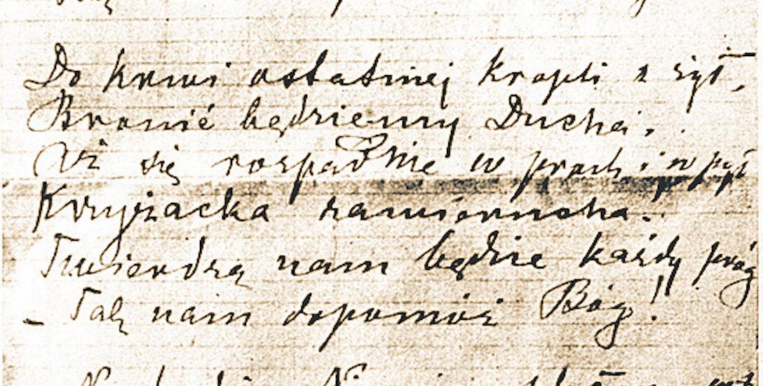
Nie rzucim ziemi skąd nasz ród, Nie damy pogrześć mowy, Polski my naród, polski lud, Królewski szczep piastowy. Nie damy by nas zgnębił wróg! Tak nam dopomóż Bóg! Tak nam dopomóż Bóg!
Nie damy miana Polski zgnieść, Nie pójdziem żywo w trumnę. Na Polski imię na jej cześć Podnosim czoła dumne. Odzyska ziemię dziadów wnuk. Tak nam dopomóż Bóg! Tak nam dopomóż Bóg!

Slide 3
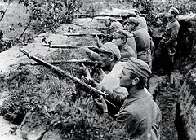
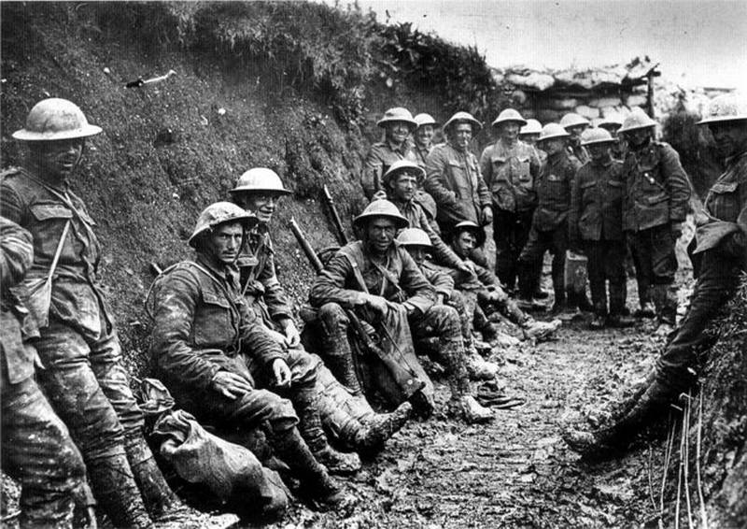
Świat cały śpi spokojnie i wcale o tym nie wie, że nie jest tak na wojnie, jak jest w żołnierskim śpiewie. Że nie jest tak na wojnie, jak jest w żołnierskim śpiewie.
Wojenka — cudna pani, żołnierzy swych nie pieści, jak kulą go nie zrani, to zgubi gdzieś bez wieści. Jak kulą go nie zrani, to zgubi gdzieś bez wieści.

Slide 4
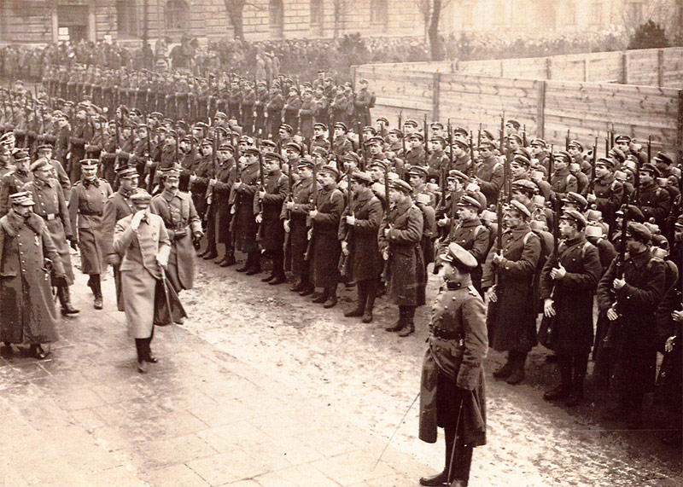
Przemówienie do złączonych w I kompanię kadrową oddziałów Związków Strzeleckich i Polskich Drużyn Strzeleckich. 3 sierpnia 1914
Odtąd nie ma ani Strzelców, ani Drużyniaków. Wszyscy, co tu jesteście zebrani, jesteście żołnierzami polskimi. Znoszę wszelkie odznaki specjalnych grup. Jedynym waszym znakiem jest odtąd orzeł biały. Dopóki jednak nowy znaczek nie zostanie wam rozdany, rozkazuję, abyście zamienili ze sobą wasze dawne oznaki, jako symbol zupełnej zgody i braterstwa, jakie muszą wśród żołnierzy polskich panować. Niech Strzelcy przypną do czapek blachy Drużyniaków, a oddadzą im swoje orzełki. Wkrótce może pójdziecie na pola bitew, gdzie, mam nadzieję, zniknie najlżejszy nawet cień różnicy między wami.

Slide 5
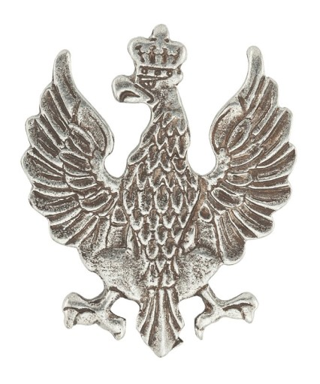
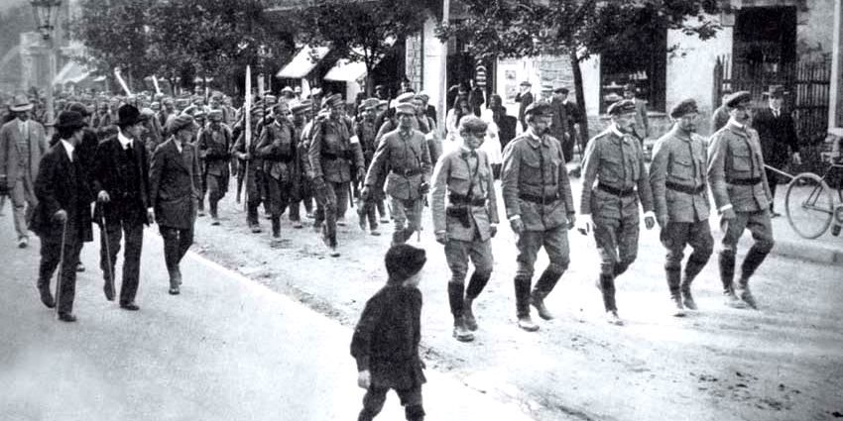
Nie noszą lampasów lecz szary ich strój, Nie noszą ni srebra, ni złota, Lecz w pierwszym szeregu podąża na bój Piechota, ta szara piechota. Maszerują strzelcy, maszerują, Karabiny błyszczą, szary strój, A przed nimi drzewa salutują, Bo za naszą Polskę idą w bój!

Slide 6
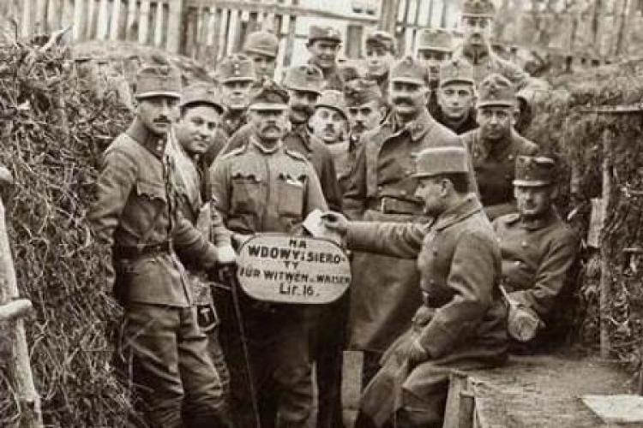
Wojenko, wojenko, cóżeś ty za pani, Że za tobą idą, że za tobą idą Chłopcy malowani? Że za tobą idą, że za tobą idą Chłopcy malowani?

Slide 7
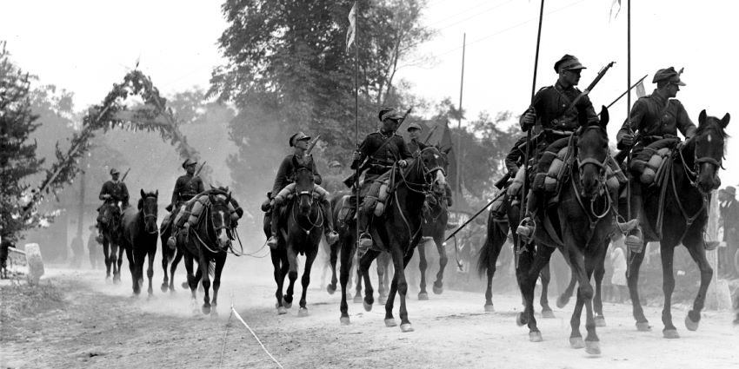
Bywaj dziewczę zdrowe, Ojczyzna mnie woła, Idę za kraj walczyć wśród rodaków koła. I choć przyjdzie ścigać jak najdalej wroga, Nigdy nie zapomnę, jak mi jesteś droga. Po cóż ta łza w oku, po cóż serca bicie? Tobiem winien miłość, a Ojczyźnie życie. Pamiętaj, żeś Polka, że to za kraj walka, Niepodległość Polski to twoja rywalka.
Polka mnie zrodziła, jej piersi wyssałem, Być Ojczyźnie wiernym, a kochance stałym. I choć przyjdzie zginąć w ojczystej potrzebie, Nie rozpaczaj, dziewczę, zobaczym się w niebie.

Slide 8
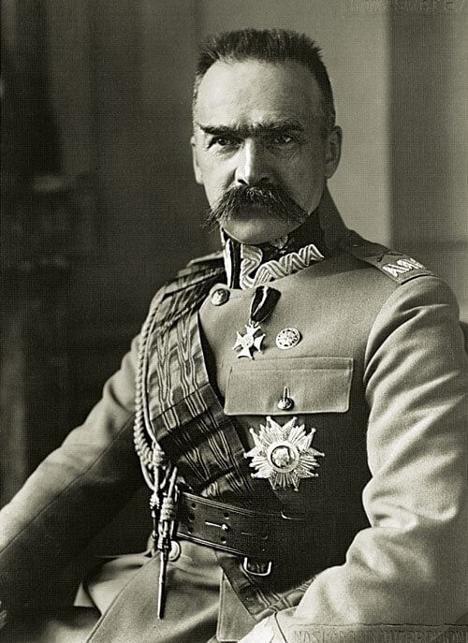
Żołnierze!
Spotkał was ten zaszczyt niezmierny, że pierwsi pójdziecie do Królestwa i przestąpicie granicę rosyjskiego zaboru, jako czołowa kolumna wojska polskiego, idącego walczyć za oswobodzenie ojczyzny. Wszyscy jesteście równi wobec ofiar, jakie ponieść macie. Wszyscy jesteście żołnierzami. Nie naznaczam szarż, każę tylko doświadczeńszym wśród was pełnić funkcje dowódców. Szarże uzyskacie w bitwach. Każdy z was może zostać oficerem, jak również każdy oficer może znów zejść do szeregowców, czego oby nie było... Patrzę na was, jako na kadry, z których rozwinąć się ma przyszła armia polska, i pozdrawiam was, jako pierwszą kadrową kompanię.

Slide 9
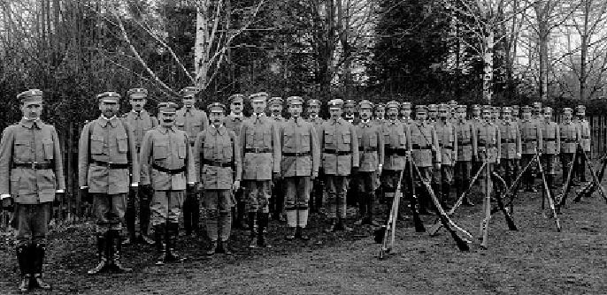
Raduje się serce, Raduje się dusza, Gdy pierwsza kadrowa, Na wojenkę rusza. ref. Oj da, oj da dana, Kompanio kochana, Nie masz to jak pierwsza, nie oj - nie!
Chociaż do Warszawy, Mamy długą drogę, Ale przejdziem migiem, Byle tylko „w nogę”. ref. Oj da, oj da dana, Kompanio kochana, Nie masz to jak pierwsza, nie oj - nie!

Slide 10
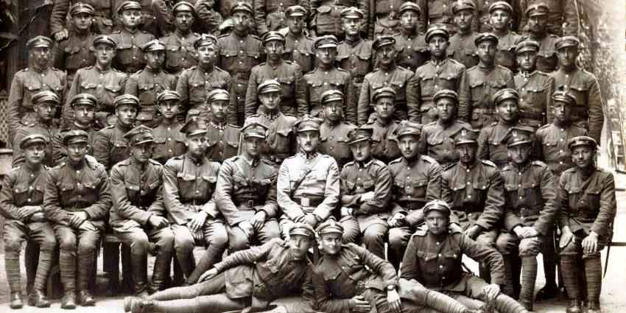
Legiony to żołnierska nuta, Legiony to straceńców los. Legiony to żołnierska nuta, Legiony to ofiarny stos. My pierwsza brygada, strzelecka gromada Na stos rzuciliśmy swój życia los, Na stos, na stos!

Slide 11
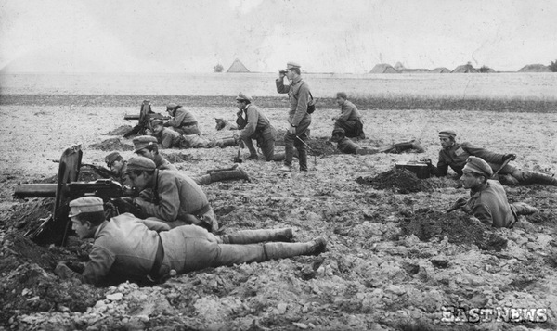
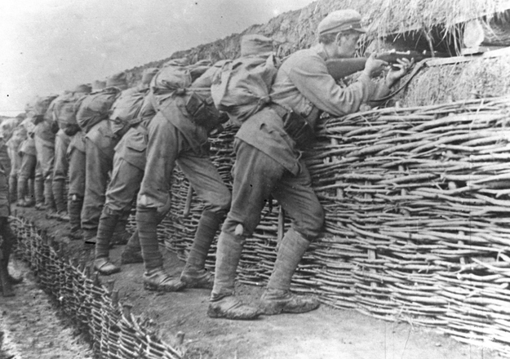
Ojczyzno ma, tyle razy we krwi skąpana, Ach, jak wielka dziś twoja rana, Ach jak długo cierpienie twe trwa! Tyle razy pragnęłaś wolności, Tyle razy gnębił Cię kat, Ale zawsze czynił to obcy, A dziś brata zabija brat!

Slide 12
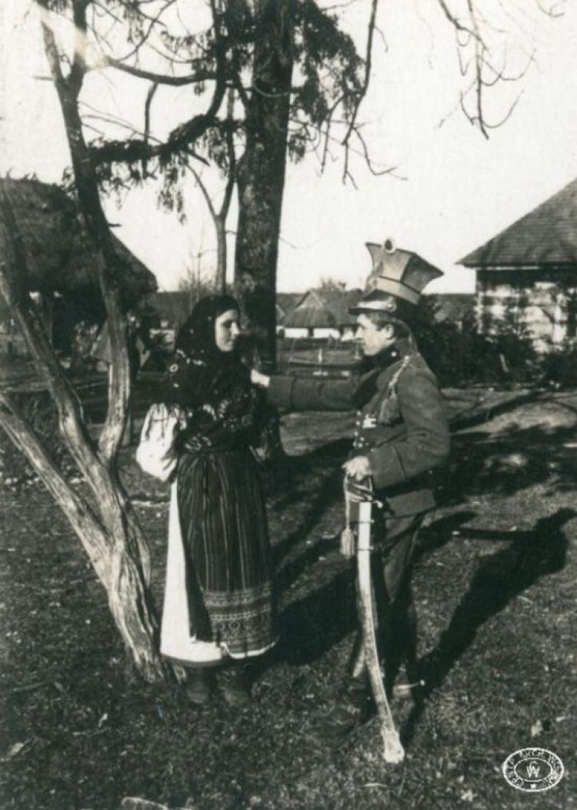
Rozkwitały pąki białych róż, Wróć, Jasieńku, z tej wojenki już, Wróć, ucałuj, jak za dawnych lat, Dam ci za to róży najpiękniejszy kwiat.
Kładłam ci ja idącemu w bój, Białą różę na karabin twój, Nimeś odszedł, mój Jasieńku, stąd, Nimeś próg przestąpił, kwiat na ziemi zwiądł.

Slide 13
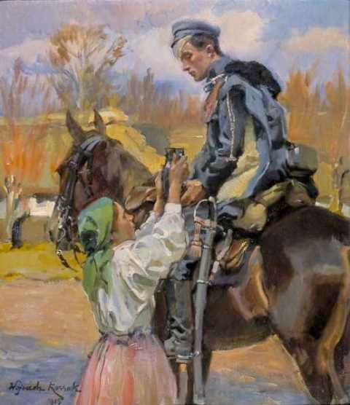
Ułani ułani Malowane dzieci, Niejedna panienka Za wami poleci. Hej hej ułani, Malowane dzieci Nie jedna panienka Za wami poleci.

Slide 14
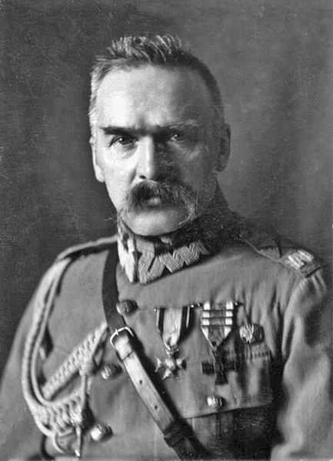
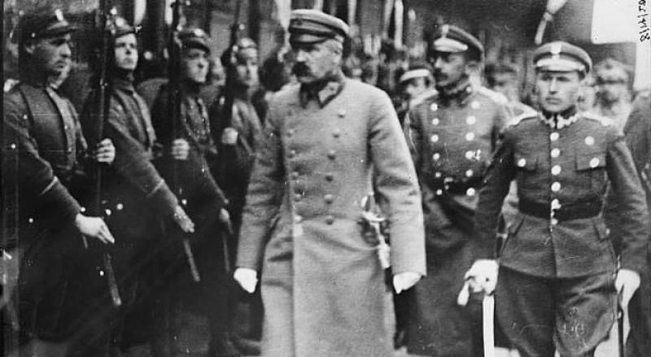

Slide 15
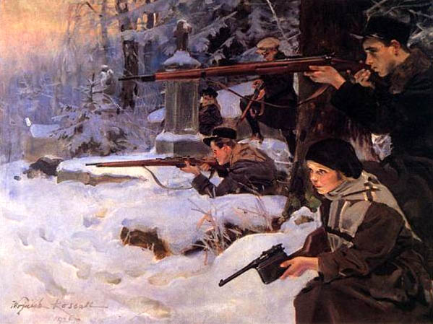
Przyśniła się dzieciom Polska
czekana przez tyle lat,
do której modlił się ojciec,
za którą umierał dziad.
Przyśniła się dzieciom Polska,
w purpurze żołnierskiej krwi,
szła z pola bitym gościńcem,
szłą i pukała do drzwi.
Wybiegły dzieci z komory,
przypadły Polsce do nóg
i patrzą - w mrokach przyziemnych
posępny czai się wróg.
Dobywa ostre żelazo
zbójecką podnosi dłoń...
Więc obudziły się dzieci
i pochwyciły za broń
Podniosły w groźny wir bitwy
zwycięski parol swych snów
i osłoniły przed wrogiem
własnymi piersiami Lwów.

Slide 16
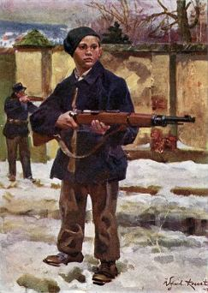
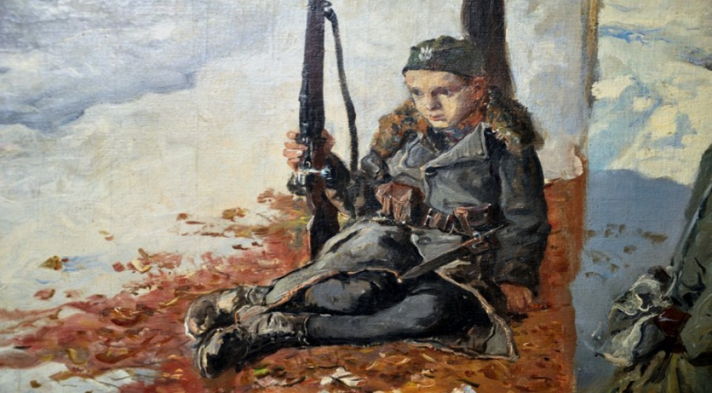
Kochana Mamusiu, idę dziś zameldować się do wojska. Chcę okazać, że znajdę na tyle siły, by móc służyć i wytrzymać. Obowiązkiem moim jest iść, gdy mam dojść sił, a wojska brakuje ciągle do oswobodzenia Lwowa. Z nauk zrobiłem już tyle ile trzeba było. Może już nigdy Cię nie zobaczę, Mamo, ale pamiętaj, że zawsze będę Cie kochał.
O mamo, otrzyj oczy Z uśmiechem do mnie mów, Ta krew, co z piersi broczy — Ta krew — to za nasz Lwów!... Ja biłem się tak samo Jak starsi — mamo, chwal!... Tylko mi Ciebie, mamo, Tylko mi Polski żal!...

Slide 17
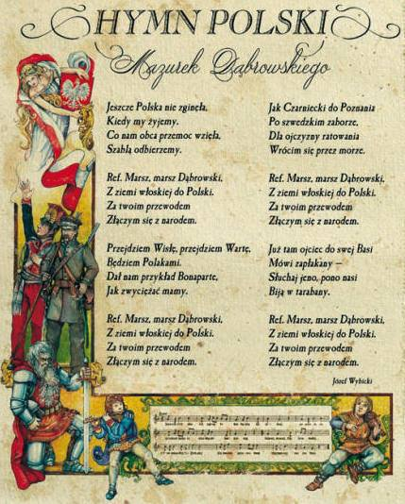
Jeszcze Polska nie zginęła, kiedy my żyjemy. Co nam obca przemoc wzięła, szablą odbierzemy. Marsz, marsz, Dąbrowski, z ziemi włoskiej do Polski. Za twoim przewodem złączym się z narodem.

Slide 18
Przygotowała: Alicja Chmielewska kl. 6e

